Slide 1
Operating System
Chapter 2: Processes and Threads
宫晓利
Department of Computer Science, NanKai University
Email: gongxiaoli@nankai.edu.cn

Slide 2
经典IPC问题

Slide 3
Communication between processes
Issues about Inter process Communication
Asynchronism: pass information to other processes
Exclusion: compete with other processes for some resource
Synchronism: maintain proper running sequence
Difficulty of Interprocess communication
Information format: signal, switch, message
Exclusion and synchronism: cooperation issues
Pyramid rules
20% difficult problems and 80% easy problems
20% energy for 80% easy problems, while 80% energy for 20% difficult problems

Slide 4
Exclusion: Spooler directory
Spooler Dir
Out：4
In：7
………
4：File1
Proc A：N_f_s = In; //In == 7
InsertFileIntoSpooler(N_f_s);
In=N_f_s++; //In == 8
5：File2
6：File3
7：Null
8：Null
CPU switch (Correct)
………
Proc B：N_f_s = In; //In == 8
InsertFileIntoSpooler(N_f_s);
In=N_f_s++; //In == 9

Slide 5
Exclusion: Spooler directory
Spooler Dir
Out：4
In：7
………
4：File1
Proc A：N_f_s = In; //In == 7
5：File2
CPU switch
6：File3
Proc B：N_f_s = In; //In == 7
InsertFileIntoSpooler(N_f_s);
In=N_f_s++; //In == 8
7：Null
8：Null
………
CPU switch, Proc B lost data
Proc A： InsertFileIntoSpooler(N_f_s);
In=N_f_s++; //In == 8

Slide 6

现实生活中的并发问题
■
操作系统和现实生活的问题类比
利用现实生活问题帮助理解操作系统同步问题
同时注意，计算机与人的差异
■
例如: 家庭采购协调
时 间
A
B
3:00
查看冰箱，没有面包了
3:05
离开家去商店
3:10
到达商店
查看冰箱，没有面包了
3:15
购买面包
离开家去商店
3:20
到家，把面包放进冰箱
到达商店
3:25
购买面包
3:30
到家，把面包放进冰箱

Slide 7
家庭采购协调问题分析
■
如何保证家庭采购协调的成功和高效
有人去买
需要采购时，有人去买面包
最多只有一个人去买面包
■
可能的解决方法
在冰箱上设置一个锁和钥匙（ lock&key）
去买面包之前锁住冰箱并且拿走钥匙
■
加锁导致的新问题
冰箱中还有其他食品时，别人无法取到

Slide 8
方案一
■
使用便签来避免购买太多面包
购买之前留下一张便签
买完后移除该便签
别人看到便签时，就不去购买面包
if (nobread) { if (noNote) { leave Note; buy bread; remove Note; } }
■
有效吗？

Slide 9
方案一分析
■
偶尔会购买太多面包
检查面包和便签后帖便签前，有其他人检查面包和便签
■
解决方案只是间歇性地失败
进程A
进程B
if (nobread) { if (noNote) {
必须考虑调度器所做的事情
if (nobread) { if (noNote) {
leave Note;
buy bread;
remove Note; }
}
leave Note;
buy bread;
leave Note;
buy bread;
remove Note; }
}
leave Note;
buy bread;

Slide 10
方案二
■
先留便签，后检查面包和便签。
leave Note;
if (nobread) { if (noNote) { buy bread; }
}
remove note;
■
会发生什么？
不会有人买面包，因为这个方案是错误的

Slide 11
方案三
■
会发生什么？
■
为便签增加标记，以区别不同人的便签
可能导致没有人去买面包
现在可在检查之前留便签
每个人都认为另外一个去买面包
进程A
进程B
leave note_1;
leave note_1;
if (no note_2) {
if (no bread) {
buy bread;
}
}
remove note_1;
leave note_2;
if (no note_1) {
if (no bread) {
buy bread;
}
}
remove note_2;
leave note_2;
if (no note_2) {
if (no bread) {
buy bread;
}
}
if (no bread) {
buy bread;
}
if (no note_1) {
if (no bread) {
buy bread;
}
}
remove note_2;
if (no bread) {
buy bread;
}
remove note_1;

Slide 12
方案四
■
两个人采用不同的处理流程
进程A
进程B
leave note_1;
while(note_2) {
do nothing;
}
if(no bread){
buy bread;
}
remove note_1;
leave note_2;
if(no note_1) {
if(no bread){
buy bread;
}
}
remove note_2;
如果没有便签2,那么A可以去买面包，否则等待B离开
如果没有便签1,那么B可以去买面包，否则B离开并且再试一次
■
现在有效吗？
枚举所有可能后，可以确认它是有效的
■
这种解决方案你满足吗？

Slide 13
方案四分析
■
它有效，但太复杂
很难验证它的有效性
■
A和B的代码不同
每个进程的代码也会略有不同
如果进程更多，怎么办？
■
当A在等待时，它不能做其他事
忙等待（busy-waiting）
■
有更好的方法吗？

Slide 14
Concept about mutual exclusion
Race condition
More than one processes are compete for some exclusive resource, other processes shouldn’t access the resource when a process is occupying the resource
在单处理器的情况下，竞争是由一片连续的代码访问某个共享资源造成的。本该连续执行的代码，由于调度变得零碎而导致出错
多处理器的情况下，因为有两个进程（线程）在并行执行，问题会更加严重（本课程暂不考虑这种复杂的情况）

Slide 15
临界区(Critical Section)
entry section
critical section
exit section
remainder section
entry section
critical section
exit section
remainder section
■ 临界区(critical section)
■ 进入区(entry section)
进程中访问临界资源的一段需要互斥执行的代码
检查可否进入临界区的一段代码
如可进入，设置相应"正在访问临界区"标志
■ 退出区(exit section)
清除“正在访问临界区”标志
■ 剩余区(remainder section)
代码中的其余部分

Slide 16
Concept about mutual exclusion
A enters critical region
A leaves critical region
Proc A
B try to enter CR
B enters CR
B leaves CR
Proc B
Blocked
T1
T2
T3
T4
Time

Slide 17
临界区的访问规则
■ 空闲则入
■ 忙则等待
■ 有限等待
■ 让权等待（可选）
Notes:
17

Slide 18
临界区的访问规则
■ 空闲则入
没有进程在临界区时，任何进程可进入
■ 忙则等待
■ 有限等待
■ 让权等待（可选）
Notes:
18

Slide 19
临界区的访问规则
■ 空闲则入
■ 忙则等待
有进程在临界区时，其他进程均不能进入临界区
■ 有限等待
■ 让权等待（可选）
Notes:
19

Slide 20
临界区的访问规则
■ 空闲则入
■ 忙则等待
■ 有限等待
等待进入临界区的进程不能无限期等待
■ 让权等待（可选）
Notes:
20

Slide 21
临界区的访问规则
■ 空闲则入
■ 忙则等待
■ 有限等待
■ 让权等待（可选）
不能进入临界区的进程，应释放CPU（如转换到阻塞状态）
Notes:
21

Slide 22
Disabling interrupts
Proc A
Close_INT;
Critical_region();
Open_INT;
Proc B
Close_INT;
Critical_region();
Open_INT;
Strongpoint
Solve mutual exclusion problems drastically
Weakness
Dangerous for users can close interrupts
Useless under multiple CPUs condition

Slide 23
Solutions of IPC problems
Busy waiting
Sleep and wakeup
Message passing

Slide 24
Busy waiting
Design rules
Set a global variable to store the status of CR
Process checks this variable before enters CR
Methods
Lock variables
Strict alternation
Peterson’s solution
TSL instruction

Slide 25
Lock variable
Lock ＝ 0
Proc A
While(lock != 0);
lock ＝ 1;
Critical_region();
lock ＝ 0；
Proc B
While(lock != 0);
lock = 1;
Critical_region();
lock = 0;
Weakness
Doesn’t resolve the problem essentially

Slide 26
Drawback of lock variable
Lock ＝ 0
Proc A
While(lock != 0);
CPU switch
Proc B
While(lock != 0);
Proc A
lock ＝ 1;
Critical_Region();
CPU switch, Proc A enters CR
Proc B
lock = 1;
Critical_Region();
CPU switch, Proc B enters CR

Slide 27
Strict alternation
turn ＝ 0
Proc A
While(TRUE)
{
While(turn != 0);
Critical_region();
turn ＝ 1；
Nocritical_region();
}
Proc B
While(TRUE)
{
While(turn != 1);
Critical_region();
turn ＝ 0；
Nocritical_region();
}
Weakness
Waste CPU time
Processes have to be running alternately

Slide 28
Drawback of strict alternation
turn ＝ 0
Proc A
Enter-Leave CR;
Nocritical_region();
Proper sequence in first turn
Proc B
Enter-Leave CR; Nocritical_region();
Wait for entering CR
Proc B wait for next turn, but proc A blocked proc B while proc A is not in CR

Slide 29
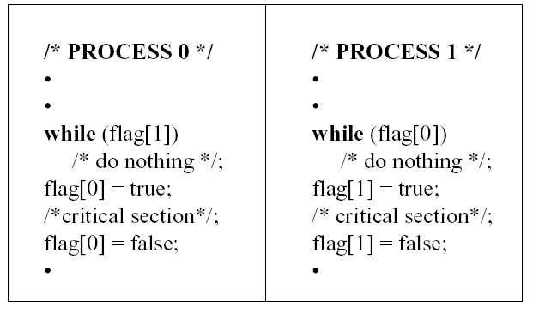
第二种尝试：每个进程用一个布尔量标征自己的状态，类似自旋锁功能。
缺点：一进程在临界区内失败会阻塞另一进程；临界区会进入多进程。
29

Slide 30
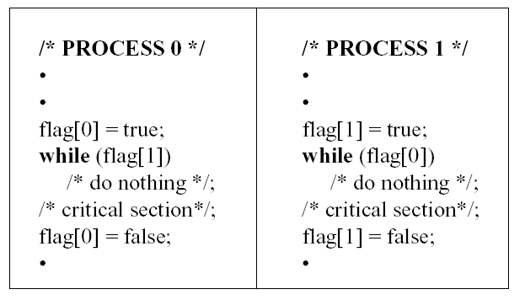
第三次尝试：把flag[*]=true换到前面
问题：若两进程flag同时被置成true,又没有进入临界区，将产生死锁。
30

Slide 31
Peterson算法
■
满足线程Ti和Tj之间互斥的经典的基于软件的解决方法（1981年）
■
共享变量
int turn;
boolean flag[];
//表示该谁进入临界区
//表示进程是否准备好进入临界区
■
进入区代码
flag[i] = true;
turn = j;
while (flag[j] && turn ==j)
■
退出区代码
flag[i] = false;

Slide 32
Peterson算法实现
线程Ti 的代码
do {
flag[i] = true;
turn = j;
while ( flag[j] && turn == j);
CRITICAL SECTION
flag[i] = false;
REMAINDER SECTION
} while (true);

Slide 33
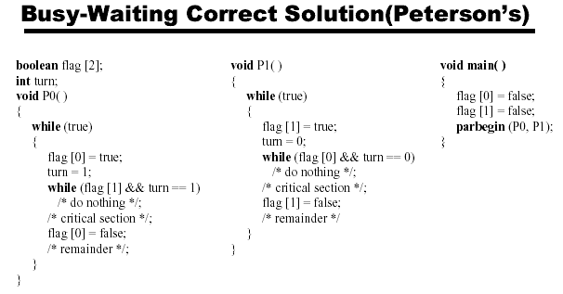
Peterson算法示意分析
33

Slide 34
Dekkers算法
线程Ti 的代码
flag[0]:= false; flag[1]:= false; turn:= 0;//or1
do {
flag[i] = true;
while flag[j] == true {
if turn ≠ i {
flag[i] := false
while turn ≠ i { }
flag[i] := true
}
}
CRITICAL SECTION
turn := j
flag[i] = false;
EMAINDER SECTION
} while (true);

Slide 35
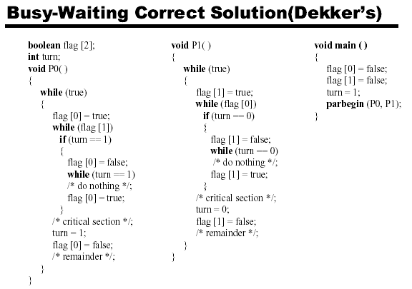
Dekker算法示意分析
35

Slide 36
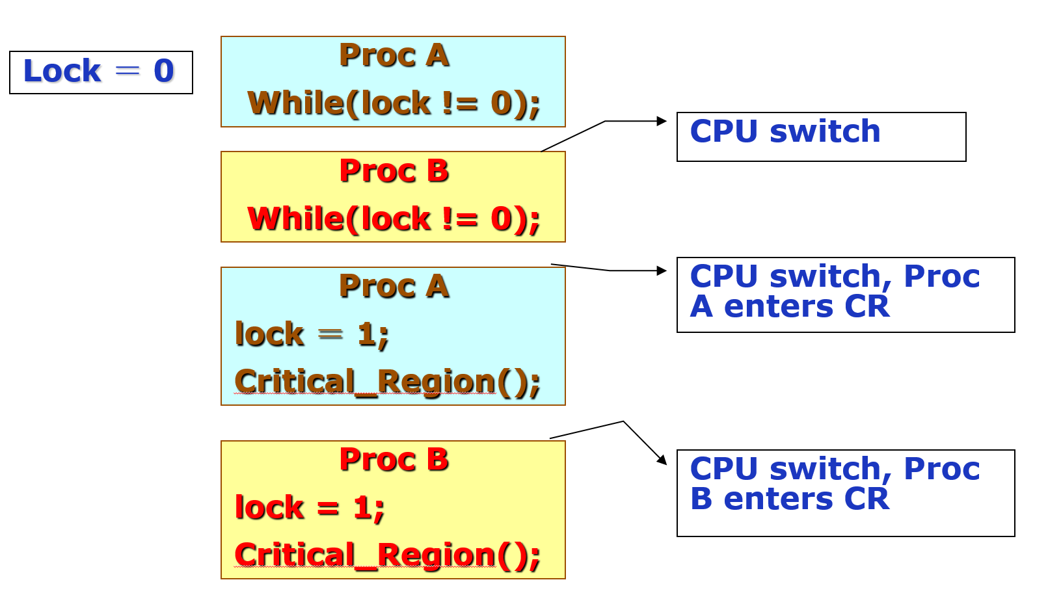
Test and Set Lock (TSL)solution
TSL RX LOCK
1)TSL is a hardware instruction
2)LOCK is a memory word
3)Store value of LOCK to RX and set nonzero value to LOCK
enter_region：
TSL REGISTER，LOCK
CMP REGISTER, #0
JNE enter_region
RET
leave_region:
MOVE LOCK #0
RET
版权所有，转载请注明出处
检查和赋值之间的调度行为是万恶之源

Slide 37
使用TS指令实现自旋锁(spinlock)
class Lock {
int value = 0;
}
如果锁被释放，那么TS指令读取0并将值设置为1
锁被设置为忙并且需要等
待完成
Lock::Acquire() {
while (test-and-set(value))
; //spin
}
如果锁处于忙状态，那么TS指令读取1并将值设置为1
不改变锁的状态并且需要
循环
Lock::Release() {
value = 0;
}
线程在等待的时候消耗CPU时间

Slide 38
前情提要
进程间的地址空间是隔离的，因此需要一些额外的手段实现进程间通信，常见的几种方式包括：信号，管道，消息队列和共享内存
除共享内存外，其他的通信机制均需要借助OS来实现。这样的坏处是需要发起syscall(消耗数百至上千个时钟周期)好处是有人“维护秩序”
共享内存需要对页表的机制做轻微的调整，使得一个物理页，同时出现在两个进程的虚拟地址空间中，这样可以高效的通信，但是需要借助其他的通道标定通信的状态（如信息发送完成与否等）
将这个思路无限放到，最极端的情况就是两个进程的所有空间共享，于是我们得到了线程
线程的本质是多个进程共享页表，而每个人有独立的上下文，从而可以实现多个线程各自执行独立的函数
线程的发展经过了从用户态到内核态又回到用户态的过程。OS是一个基础设施，不会轻易改变，因此先有用户态线程，直至技术和接口趋于成熟应用广泛时开始出现内核态（即一个进程在内核空间有多套上下文，对应多个线程）。多线程编程更加有利用多核的使用，因此目前成为主流。但是上下文切换需要进入内核态过于耗时，因此又有新技术研究用户态上下文（泰山处理器、协程，纤程等）
线程的引入使得地址空间的变量可能随时随地被修改，调度的时机对用户线程而言也不可感知，因此产生了很多问题。主要表现在，查看一个变量的值（test)，据此做出决定，然后修改该变量的值(set)，这一过程中，可能由于调度，导致该变量的值被修改
研究者提出了大量解决这一问题的软件手段，因为过于复杂，已经被逐步弃用
解决这一问题的手段，其思路在于查看(test)到修改(set)之间不能因为调度导致这一目标变量被修改
因此我们提出临界区的理论概念，用于表示对同一个资源（比如变量）同时产生修改的两段代码，我们需要宏观层面，两个临界区的代码不能同时执行
最直观想到的思路，是将临界区压缩成一条指令，即test-and-set指令，成为有效解决临界区问题的手段之一

Slide 39
关于Peterson算法和Deckers算法
请参考向勇老师的教学视频
http://video.mobisys.cc/OSMOOC/02%E8%BF%9B%E7%A8%8B/17.4%20%E5%9F%BA%E4%BA%8E%E8%BD%AF%E4%BB%B6%E7%9A%84%E5%90%8C%E6%AD%A5%E6%96%B9%E6%B3%95.mp4
6分40秒处开始讲解
如何验证这一方法的正确性？

Slide 40

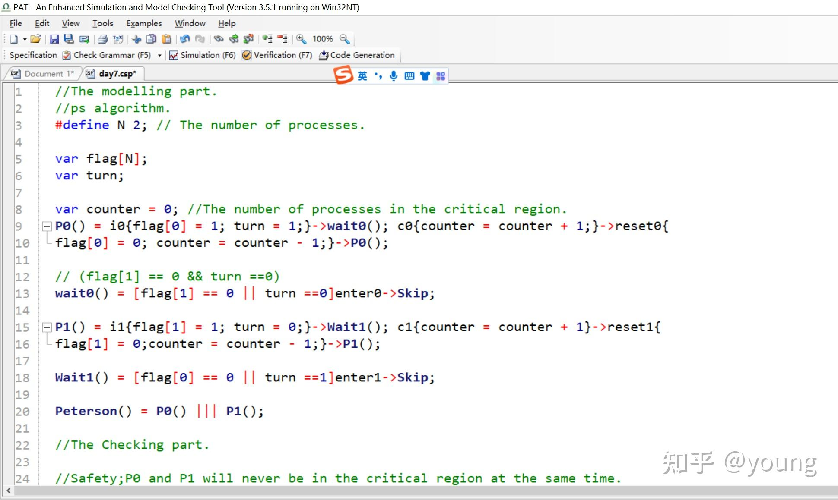
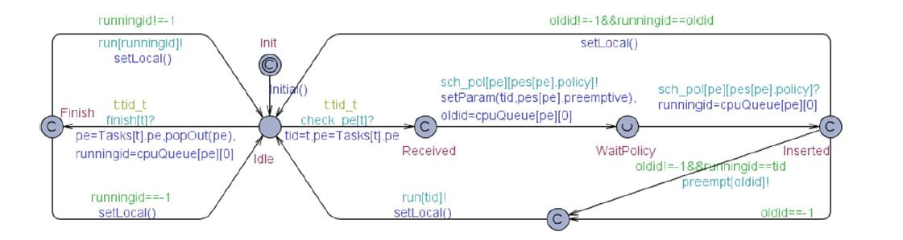
模型检测(model checking)方法简介
首先使用形式化的语言描述这些算法
然后使用模型检查器，穷举所有的组合验证状态的正确性

Slide 41
使用TS指令实现自旋锁(spinlock)
class Lock {
int value = 0;
}
如果锁被释放，那么TS指令读取0并将值设置为1
锁被设置为忙并且需要等
待完成
Lock::Acquire() {
while (test-and-set(value))
; //spin
}
如果锁处于忙状态，那么TS指令读取1并将值设置为1
不改变锁的状态并且需要
循环
Lock::Release() {
value = 0;
}
线程在等待的时候消耗CPU时间

Slide 42
锁(lock)
■
锁是一个抽象的数据结构
一个二进制变量（锁定/解锁）
Lock::Acquire()
Lock::Release()
锁被释放前一直等待，然后得到锁
Lock::Release()
释放锁，唤醒任何等待的进程
■
使用锁来控制临界区访问
lock_next_pid->Acquire();
new_pid = next_pid++ ;
lock_next_pid->Release();

Slide 43
Analysis of “Busy waiting”
Strong
Resolve mutual exclusion problem between 2 processes
Weakness
Waste CPU time
Difficult to programming
Has risk that may be cause priority inversion problem
Trend
Atomic action: The most important thing
Opportunity
It is the basement for advanced solution

Slide 44
无忙等待锁
忙等待
无忙等待
Lock::Acquire() {
while (test-and-set(value))
; //spin
}
Lock::Release() {
value = 0;
}
class Lock {
int value = 0;
WaitQueue q;
}
Lock::Acquire() {
while (test-and-set(value)) {
add this TCB to wait queue q;
schedule();
}
}
Lock::Release() {
value = 0;
remove one thread t from q;
wakeup(t);
}

Slide 45

Sleep-Wake up
Design rules
OS provide “atomic action” mechanism, a special kind of system call
Blocked process will sleep until it is waken up
CPU is not wasted, both mutual exclusion and Synchronism can be resolved via this mechanism
Methods
Simple sleep-wake up solution
Semaphore solution
Monitor solution

Slide 46
Simple Sleep-Wake up solution
Primitive: atomic action supported by OS
Sleep(): block the caller process
Wakeup(PID):wake the process whose ID is PID
Application
Check race condition
If the race condition is not available, call Sleep
When the mutual exclusion process leave the CR, it will wake up the sleep process
Risk: the waking up signal may be lost, extended data structure should be designed for stability
Disadvantage: this solution is not universal and efficient for multiple processes

Slide 47
Solution of “Producer-Consumer”
＃define N 100
int lock ＝ 0
int count = 0
Producer
While(TRUE)
{
Produce-Item();
if(count == N)
sleep();
Enter-item();
count = count + 1
if(count == 1)
wakeup(consumer);
}
Comsumer
While(TRUE)
{
if(count == 0)
sleep();
Remove-Item();
count = count - 1
if(count == N-1)
wakeup(producer);
Consume-item();
}

Slide 48
Disadvantage of this solution
Consumer
… … … … …
if(count == 0)
＃define N 100
int lock ＝ 0
int count = 0
CPU switch, consumer doesn’t sleep
Producer
… … … …
wakeup(consumer);
与锁变量的先检测后修改类似，先检测状态，再决定是否发生休眠同样会发生问题
Producer try to wake up consumer
Comsumer
sleep();
Consumer lost the wake up signal, and sleep
Producer
… … … …
Producer will fill the buffer to full, and sleep
Producer
sleep()；

Slide 49
Semaphore solution
Design rules
Semaphore: data structure supported by OS, stores the accumulate values of operations on race conditions
P/V primitives: operations on semaphore
Dijkstra: proposed Probern and Verhogen primitives in 1965
Application
Semaphore’s value: the total times of race condition checking caused by all related processes, >=0 means the environment is safe, <0 means the CR is unavailable
Down primitive: decrease the semaphores by 1, if < 0 then block current process
Up primitive: increase the semaphore by 1, if <= 0 then wake up process blocked by this semaphore

Slide 50



信号量(semaphore)
■
信号是一种抽象数据类型
由一个整形 (sem)变量和两个原子操作组成
P()
(Prolaag （荷兰语尝试减少）)
sem减1
与TSL指令的设计思路类似，信号量把状态检测、改变进程状态封装到了一个不可打断的操作中。
由操作系统负责通过关中断等高权限操作以禁用调度
程序员通过系统调用请求操作
如sem<0, 进入等待, 否则继续
■
信号量与铁路的类比
V()
(Verhoog （荷兰语增加）)
sem加1
2个站台的车站
2个资源的信号量
如sem≤0,唤醒一个等待进程

Slide 51
信号量的特性
■
信号量是被保护的整数变量
初始化完成后，只能通过P()和V()操作修改
由操作系统保证，PV操作是原子操作
■
P() 可能阻塞，V()不会阻塞
■
通常假定信号量是“公平的”
线程不会被无限期阻塞在P()操作
假定信号量等待按先进先出排队
另外的问题：自旋锁能否实现先进先出?

Slide 52
信号量的实现
classSemaphore {
int sem;
WaitQueue q;
}
Semaphore::P() {
sem--;
if (sem < 0) {
Add this thread t to q;
block(p);
}
}
Semaphore::V() {
sem++;
if (sem<=0) {
Remove a thread t from q;
wakeup(t);
}
}
PV函数的调用过程是原子的，在这个过程中不会发生中断或调度

Slide 53
用信号量实现临界区的伪码形式
每个临界区设置一个信号量，其初值为1
mutex = new Semaphore(1);
mutex->P();
Critical Section;
mutex->V();
■
必须成对使用P()操作和V()操作
P()操作保证互斥访问临界资源
V()操作在使用后释放临界资源
PV操作不能次序错误、重复或遗漏

Slide 54
Exclusion: Spooler directory with Semaphore
Spooler Dir
Semephore：1
Out：4
In：7
………
4：File1
P();
Proc A：N_f_s = In; //In == 7
InsertFileIntoSpooler(N_f_s);
In=N_f_s++; //In == 8
V();
5：File2
6：File3
7：Null
8：Null
………
P();
Proc B：N_f_s = In; //In == 8
InsertFileIntoSpooler(N_f_s);
In=N_f_s++; //In == 9
V();

Slide 55
Synchronism: Driver-Conductor
Driver
While(True)
{
Start bus；
Driving；
Stop bus；
}
Conductor
While(True)
{
Close door；
Sell ticket；
Open door；
}
Proper sequence
While(True)
{
(D)Start bus；
(C)Close door；
(D)Driving；
(C)Sell ticket;
(D)Stop bus；
(C)Open door；
}

Slide 56
Concept about Synchronism
Logical sequence
Caused by application purpose, can’t be predicted
May be broken by scheduling
Difference between synchronism and mutual exclusion
Mutual exclusion: prevent other process enter CR
Synchronism: realize the proper logical sequence
How to design proper method?
General: without assumption or limitation
Simple: easy to realize and maintain
Efficient and safe:

Slide 57
Analysis about IPC problem
Reason of IPC problem
Physical sequence: depends on scheduling
Logical sequence: depends on application purpose
Race condition: Exclusive resource allocation
IPC problem in kernel and user space
Kernel space: I/O device management
User space: network application, database…
Key of IPC problem
Realize both physical and logical sequence
The logical sequence is independent on scheduling
The logical sequence can be controlled by user

Slide 58
用信号量实现条件同步
每个条件同步设置一个信号量，其初值为0
condition = new Semaphore(0);
线程A
线程B
… M …
… N …
… X …
… Y …
condition->P();
condition->V();

Slide 59
Problem models of IPC
Producer-Consumer
Bounded-buffer problem
Dinning philosophers
Synchronism based on mutual exclusion
Reader-Writher
Multi-process synchronism based on mutual exclusion
Sleeping barber
Synchronism and mutual exclusion under complex application environment

Slide 60
生产者-消费者问题
生产者
消费者
生产者
消费者
缓冲区
■
有界缓冲区的生产者-消费者问题描述
一个或多个生产者在生成数据后放在一个缓冲区里
单个消费者从缓冲区取出数据处理
任何时刻只能有一个生产者或消费者可访问缓冲区

Slide 61
用信号量解决生产者-消费者问题
■
问题分析
（互斥访问）
（互斥访问）
任何时刻只能有一个线程操作缓冲区
缓冲区空时，消费者必须等待生产者
（条件同步）
（条件同步）
（条件同步）
缓冲区满时，生产者必须等待消费者
（条件同步）
■
用信号量描述每个约束
二进制信号量mutex
资源信号量fullBuffers
资源信号量emptyBuffers

Slide 62
用信号量解决生产者-消费者问题
Class BoundedBuffer {
mutex = new Semaphore(1);
fullBuffers = new Semaphore(0);
emptyBuffers = new Semaphore(n);
}
BoundedBuffer::Deposit(c) {
emptyBuffers->P();
mutex->P();
Add c to the buffer;
mutex->V();
fullBuffers->V();
}
BoundedBuffer::Remove(c) {
fullBuffers->P();
mutex->P();
Remove c from buffer;
mutex->V();
emptyBuffers->V();
}
■
P、V操作的顺序有影响吗？

Slide 63
用信号量解决生产者-消费者问题
Class BoundedBuffer {
mutex = new Semaphore(1);
fullBuffers = new Semaphore(0);
emptyBuffers = new Semaphore(n);
}
BoundedBuffer::Deposit(c) {
mutex->P();
emptyBuffers->P();
Add c to the buffer;
fullBuffers->V();
mutex->V();
}
BoundedBuffer::Remove(c) {
mutex->P();
fullBuffers->P();
Remove c from buffer;
emptyBuffers->V();
mutex->V();
}
■
这个解决方案有什么问题吗？

Slide 64
信号量的代码示意
static int semaphore_v(void)
{
struct sembuf sem_b;
sem_b.sem_num = 0;
sem_b.sem_op = 1;
sem_b.sem_flag = SEM_UNDO;
if(semop(sem_id, &sem_b, 1) == -1)
{
fprintf(stderr, "semaphore_v failed/n");
return 0;
}
return 1;
}
static int semaphore_p(void)
{
struct sembuf sem_b;
sem_b.sem_num = 0;
sem_b.sem_op = -1;
sem_b.sem_flag = SEM_UNDO;
if(semop(sem_id, &sem_b, 1) == -1)
{
fprintf(stderr, "semaphore_p failed/n");
return 0;
}
return 1;
}
#include <sys/sem.h>
int semctl(int sem_id, int sem_num, int command, ...);
int semget(key_t key, int num_sems, int sem_flags);
int semop(int sem_id, struct sembuf *sem_ops, size_t num_sem_ops);
■
在实际编程中极易引入错误

Slide 65
Monitor solution
Design rules
Disadvantage of Semaphore: it is very dangerous and difficult for programmer to write proper code
Monitor: a collection of procedures, variables and data structures that can be recognized by compiler
Hoare (1974) and Brinch hansen(1975)
Application
Procedures in monitor: only one procedure can be activated in a monitor at any instant
Wait and signal: like P/V or D/U primitives, realize mutual exclusion and synchronism
Disadvantage: only few languages support this mechanism, such as Pidgin pascal and Java

Slide 66
管程的组成
■
一个锁
控制管程代码的互斥访问
■
0或者多个条件变量
管理共享数据的并发访问
入口队列
共享数据
入口队列
与条件变量相关的等待队列
与条件变量相关的等待队列
x
x
y
y
…
管程的操作成员函数
初始化代码

Slide 67
条件变量（Condition Variable）
■
条件变量是管程内的等待机制
进入管程的线程因资源被占用而进入等待状态
每个条件变量表示一种等待原因，对应一个等待队列
■
Wait()操作
将自己阻塞在等待队列中
管程的设计思路是面向对象的编程方法与操作系统的权限管理的结合
操作系统负责管理线程的状态
用一个变量与线程紧密绑定，并且不许其他线程访问和操作
唤醒一个等待者或释放管程的互斥访问
■
Signal()操作
将等待队列中的一个线程唤醒
如果等待队列为空，则等同空操作

Slide 68
条件变量实现
Class Condition {
int numWaiting = 0;
WaitQueue q;
}
Condition::Wait(lock){
}
Condition::Signal(){
}

Slide 69
条件变量实现
Class Condition {
int numWaiting = 0;
WaitQueue q;
}
Condition::Wait(lock){
numWaiting++;
}
Condition::Signal(){
}

Slide 70
条件变量实现
Class Condition {
int numWaiting = 0;
WaitQueue q;
}
Condition::Wait(lock){
numWaiting++;
Add this thread t to q;
}
Condition::Signal(){
}

Slide 71
条件变量实现
Class Condition {
int numWaiting = 0;
WaitQueue q;
}
Condition::Wait(lock){
numWaiting++;
Add this thread t to q;
release(lock);
schedule(); //need mutex
}
Condition::Signal(){
}

Slide 72
条件变量实现
Class Condition {
int numWaiting = 0;
WaitQueue q;
}
Condition::Wait(lock){
numWaiting++;
Add this thread t to q;
release(lock);
schedule(); //need mutex
require(lock);
}
Condition::Signal(){
}

Slide 73
条件变量实现
Class Condition {
int numWaiting = 0;
WaitQueue q;
}
Condition::Wait(lock){
numWaiting++;
Add this thread t to q;
release(lock);
schedule(); //need mutex
require(lock);
}
Condition::Signal(){
if (numWaiting > 0) {
}
}

Slide 74
条件变量实现
Class Condition {
int numWaiting = 0;
WaitQueue q;
}
Condition::Wait(lock){
numWaiting++;
Add this thread t to q;
release(lock);
schedule(); //need mutex
require(lock);
}
Condition::Signal(){
if (numWaiting > 0) {
Remove a thread t from q;
}
}

Slide 75
条件变量实现
Class Condition {
int numWaiting = 0;
WaitQueue q;
}
Condition::Wait(lock){
numWaiting++;
Add this thread t to q;
release(lock);
schedule(); //need mutex
require(lock);
}
Condition::Signal(){
if (numWaiting > 0) {
Remove a thread t from q;
wakeup(t); //need mutex
}
}

Slide 76
条件变量实现
Class Condition {
int numWaiting = 0;
WaitQueue q;
}
Condition::Wait(lock){
numWaiting++;
Add this thread t to q;
release(lock);
schedule(); //need mutex
require(lock);
}
Condition::Signal(){
if (numWaiting > 0) {
Remove a thread t from q;
wakeup(t); //need mutex
numWaiting--;
}
}

Slide 77
用管程解决生产者-消费者问题
classBoundedBuffer {
…
Lock lock;
int count = 0;
Condition notFull, notEmpty;
}
BoundedBuffer::Deposit(c) {
Add c to the buffer;
count++;
}
BoundedBuffer::Remove(c) {
Remove c from buffer;
count--;
}

Slide 78
用管程解决生产者-消费者问题
classBoundedBuffer {
…
Lock lock;
int count = 0;
Condition notFull, notEmpty;
}
BoundedBuffer::Deposit(c) {
lock->Acquire();
Add c to the buffer;
count++;
lock->Release();
}
BoundedBuffer::Remove(c) {
lock->Acquire();
Remove c from buffer;
count--;
lock->Release();
}

Slide 79
用管程解决生产者-消费者问题
classBoundedBuffer {
…
Lock lock;
int count = 0;
Condition notFull, notEmpty;
}
BoundedBuffer::Deposit(c) {
lock->Acquire();
while (count == n)
notFull.Wait(&lock);
Add c to the buffer;
count++;
lock->Release();
}
BoundedBuffer::Remove(c) {
lock->Acquire();
Remove c from buffer;
count--;
notFull.Signal();
lock->Release();
}
这里wait的作用：释放传入的lock锁，并释放CPU（运行权），直到获得下一次调度机会后，并重新获取lock锁后才返回。在调用者看来，wait的执行期并不长（因为发生了调度），并且没有占据锁

Slide 80
用管程解决生产者-消费者问题
classBoundedBuffer {
…
Lock lock;
int count = 0;
Condition notFull, notEmpty;
}
BoundedBuffer::Deposit(c) {
lock->Acquire();
while (count == n)
notFull.Wait(&lock);
Add c to the buffer;
count++;
notEmpty.Signal();
lock->Release();
}
BoundedBuffer::Remove(c) {
lock->Acquire();
while (count == 0)
notEmpty.Wait(&lock);
Remove c from buffer;
count--;
notFull.Signal();
lock->Release();
}

Slide 81
管程条件变量的释放处理方式
■
Hansen管程
■
Hoare管程
主要用于真实OS和Java中
主要见于教材中
l.acquire()
…
x.wait()
l.acquire()
…
x.wait()
T1进入等待
T1进入等待
T2进入管程
l.acquire()
…
x.signal()
…
l.release()
T2进入管程
l.acquire()
…
x.signal()
T2进入等待
T2退出管程
…
l.release()
T1恢复管程执行
…
l.release()
T1恢复管程执行
T1 结束
T2恢复管程执行
…
l.release()
这里锁的细节需要思考如何实现

Slide 82
Hansen 管程与 Hoare 管程
Hansen-style :Deposit(){
lock->acquire();
while (count == n) {
notFull.wait(&lock);
}
Add thing;
count++;
notEmpty.signal();
lock->release();
}
Hoare-style: Deposit(){
lock->acquire();
if (count == n) {
notFull.wait(&lock);
}
Add thing;
count++;
notEmpty.signal();
lock->release();
}
while
if
■
Hansen管程
■
Hoare管程
条件变量释放仅是一个提示
条件变量释放同时表示放弃管程访问
需要重新检查条件
释放后条件变量的状态可用
■
特点
■
特点
高效
低效

Slide 83
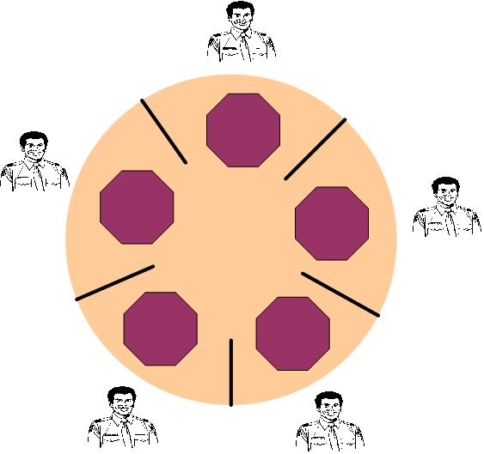
IPC problem: dining philosophers
Problem description
Philosopher: eating and thinking, alternatively
Eating: get left and right chopsticks and eat
Thinking: put two chopsticks
Starvation: all philosophers get one chopsticks

Slide 84
Analysis of “dining philosophers”
Mutual exclusion
Chopstick: only one philosopher can use it
Synchronism
Any philosopher must get two chopsticks before dining
The solution should assure that at most two philosophers can eat at same instant
Deadlock and starvation: the risk should be avoided

Slide 85
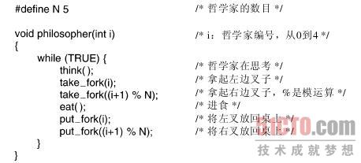
常见错误解法

Slide 86
聪明一些的解决方案
#define N 5 // 哲学家个数
semaphore fork[5]; // 信号量初值为1

Slide 87
聪明一些的解决方案
#define N 5 // 哲学家个数
semaphore fork[5]; // 信号量初值为1
void philosopher(int i) // 哲学家编号：0 － 4
while(TRUE)
{
think( ); // 哲学家在思考
eat( ); // 吃面条中….
}

Slide 88
聪明一些的解决方案
#define N 5 // 哲学家个数
semaphore fork[5]; // 信号量初值为1
void philosopher(int i) // 哲学家编号：0 － 4
while(TRUE)
{
think( ); // 哲学家在思考
if (i%2 == 0) {
} else {
}
eat( ); // 吃面条中….
}

Slide 89
聪明一些的解决方案
#define N 5 // 哲学家个数
semaphore fork[5]; // 信号量初值为1
void philosopher(int i) // 哲学家编号：0 － 4
while(TRUE)
{
think( ); // 哲学家在思考
if (i%2 == 0) {
P(fork[i]); // 去拿左边的叉子
P(fork[(i + 1) % N]); // 去拿右边的叉子
} else {
}
eat( ); // 吃面条中….
}

Slide 90
聪明一些的解决方案
#define N 5 // 哲学家个数
semaphore fork[5]; // 信号量初值为1
void philosopher(int i) // 哲学家编号：0 － 4
while(TRUE)
{
think( ); // 哲学家在思考
if (i%2 == 0) {
P(fork[i]); // 去拿左边的叉子
P(fork[(i + 1) % N]); // 去拿右边的叉子
} else {
P(fork[(i + 1) % N]); // 去拿右边的叉子
P(fork[i]); // 去拿左边的叉子
}
eat( ); // 吃面条中….
}

Slide 91
聪明一些的解决方案
#define N 5 // 哲学家个数
semaphore fork[5]; // 信号量初值为1
void philosopher(int i) // 哲学家编号：0 － 4
while(TRUE)
{
think( ); // 哲学家在思考
if (i%2 == 0) {
P(fork[i]); // 去拿左边的叉子
P(fork[(i + 1) % N]); // 去拿右边的叉子
} else {
P(fork[(i + 1) % N]); // 去拿右边的叉子
P(fork[i]); // 去拿左边的叉子
}
eat( ); // 吃面条中….
V(fork[i]); // 放下左边的叉子
V(fork[(i + 1) % N]); // 放下右边的叉子
}

Slide 92
Solution of “dining philosophers”
typedef int semph
#define N 5
#define LEFT(i)
(i + N – 1) % N
#define RIGHT(i)
(i + 1) % N
#define THINKING 0
#define HUNGRY 1
#define EATING 2
int state[N];
semph mutex = 1;
semph s[N];
Philosopher
void philosopher(int i)
{
While(TRUE){
think（）；
take_Chs(i);
eat();
put_Chs(i);}
}
take_chs
void take_chs (int i)
{
P(mutex);
state[i] = HUNGRY;
test(i);
V(mutex);
P(s[i]);//得不到叉子阻塞，否则继续执行
}

Slide 93
Solution of “dining philosophers”
Put_chs
void put_forks (int i)
{
P(mutex);
state[i] = THINKING;
test(LEFT(i));//唤醒旁边等叉子的人
test(RIGHT(i));
V(mutex);
}
Test
void test (int i)
{
if((state[i] == HUNGRY)
&& (state[LEFT(i)] ！= EATING)
&& (state[RIGHT(i)] != EATING))
{
state[i] = EATING;
V(s[i]);
}
}

Slide 94
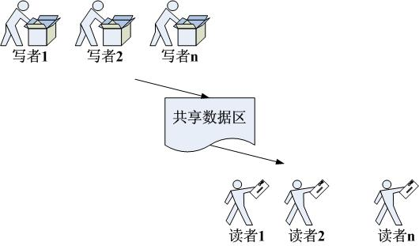
IPC problem: Reader-Writer
Problem description
Writer: put information into shared buffer
Reader: get information from shared buffer
Exclusion: reader/writer can’t access the buffer when any writer is putting item, but multiple reader can get item at same time
Synchronism: Writer sleep when FULL, while Reader sleep when EMPTY

Slide 95
Analysis of “Reader-Writer”
Mutual exclusion
Only one writer can access the buffer at any instant
If there is writer in the buffer, then all other readers and writers will be blocked
Multiple readers can access the buffer at the same time
Synchronism
Writer will sleep until all readers exit the buffer
Reader will sleep until all writers exit the buffer
Give priority to reader
Give priority to writer

Slide 96
用信号量解决读者-写者问题
Writer
Reader
write;
read;

Slide 97
用信号量解决读者-写者问题
Writer
Reader
P(WriteMutex);
P(WriteMutex);
write;
read;
V(WriteMutex);
V(WriteMutex);

Slide 98
用信号量解决读者-写者问题
Writer
Reader
if (Rcount == 0)
P(WriteMutex);
++Rcount;
P(WriteMutex);
write;
read;
V(WriteMutex);
V(WriteMutex);

Slide 99
用信号量解决读者-写者问题
Writer
Reader
if (Rcount == 0)
P(WriteMutex);
++Rcount;
P(WriteMutex);
write;
read;
V(WriteMutex);
--Rcount;
if (Rcount == 0)
V(WriteMutex);

Slide 100
用信号量解决读者-写者问题
Writer
Reader
P(CountMutex);
if (Rcount == 0)
P(WriteMutex);
++Rcount;
P(WriteMutex);
V(CountMutex);
write;
read;
V(WriteMutex);
--Rcount;
if (Rcount == 0)
V(WriteMutex);

Slide 101
用信号量解决读者-写者问题
Writer
Reader
P(CountMutex);
if (Rcount == 0)
P(WriteMutex);
++Rcount;
P(WriteMutex);
V(CountMutex);
write;
read;
V(WriteMutex);
P(CountMutex);
--Rcount;
如果读者持续到达，后续到来的读者不必再争抢，可以持续占据这个锁，称为读者优先
if (Rcount == 0)
V(WriteMutex);
V(CountMutex);

Slide 102
用信号量解决读者-写者之间地位对等
Writer
Reader
P(WCountMutex);
P(RCountMutex);
if (Wcount == 0)
if (Rcount == 0)
P(WriteMutex);
P(WriteMutex);
++Wcount;
++Rcount;
V(WCountMutex);
V(RCountMutex);
write;
read;
这个实现是不对的！
因为写者之间是存在冲突的，所以多个写者之间，必须还有一个锁！
同时还需要一个锁，防止读者打断连续到来的写者
P(WCountMutex);
P(RCountMutex);
--Wcount;
--Rcount;
if (Wcount == 0)
if (Rcount == 0)
V(WriteMutex);
V(WriteMutex);
V(WCountMutex);
V(RCountMutex);

Slide 103
用信号量解决读者-写者-实现细节
Writer
Reader
P(WCountMutex);
P(ReadMutex);
思考：
1.读者连续到来，则后续读者不必重新申请锁WriteMutex，就能连续读取
2.同理，写者连续到来时，写者也不必申请ReadMutex，就能连续写入
3.如果读者连绵不断而写者到来，写者能否打断读者并夺回控制权？
if (Wcount == 0)
P(RCountMutex);
P(ReadMutex);
if (Rcount == 0)
++Wcount;
P(WriteMutex);
V(WCountMutex);
++Rcount;
P(WriteMutex);
V(RCountMutex);
write;
V(ReadMutex);
V(WriteMutex);
read;
P(WCountMutex);
--Wcount;
P(RCountMutex);
if (Wcount == 0)
--Rcount;
V(ReadMutex);
if (Rcount == 0)
V(WCountMutex);
V(WriteMutex);
V(RCountMutex);

Slide 104
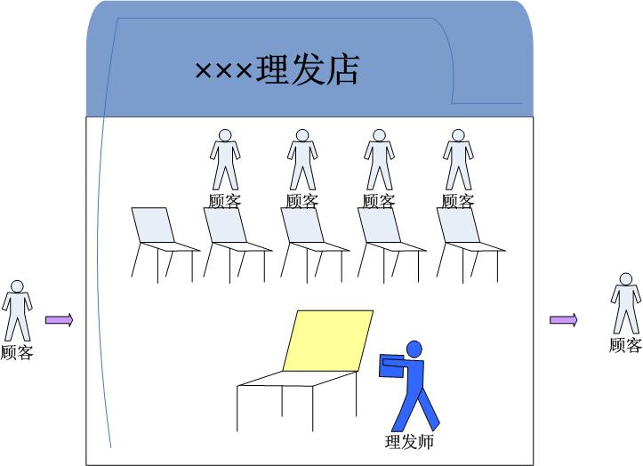
IPC problem: Sleeping Barber
Problem description
One chair for barbering, and N chairs for waiting
Customer: occupy barbering chair, or sit on waiting chair, or leaving when all chairs are full
Barber: 0 customer sleeping, or working

Slide 105
Analysis of “Sleeping Barber”
Mutual exclusion
Barbing chair: only one customer can use it
Synchronism
Barber will sleep until customer appeared
The waiting chair is a “producer-consumer” problem

Slide 106
Solution of “Sleeping barber”
barber
While(TRUE)
{
P(customer);
P(mutex);
waiting = waiting – 1;
V(barbers);
V(mutex);
barbering();
}
customer
While(TRUE)
{
P(mutex);
if(waiting < CHAIRS)
{
waiting += 1;
V(customer);
V(mutex);
P(barber);
}
else
{V(mutex);}
}
#define CHAIRS N
typedef int semph
semph customer = 0;
semph barer = 0;
semph mutex = 1;
int waiting = 0;

Slide 107
Message Passing
Design rules
Semaphore mechanism depends on CPU, under distributed environment, this mechanism is useless
All mentioned method is designed for mutual exclusion and synchronism, general information transferring between processes need more simple and efficient mechanism
Key issues
Stability: avoid data/information losing
Consistency: assure the target is correct
Efficiency: unified format of message and transferring transaction
Method
Simple message passing: send and receive primitive
Mail box: supported by OS
Rendezvous: without intermediate buffer

Slide 108
Solution of “Producer-Consumer”
＃define N 100
Producer
int item;
message m;
While(TRUE)
{
Produce-Item(&item);
recieve(consumer,&m);
build-message(&m,item);
send(consumer,&m);
}
Comsumer
int item,i;
message m;
for(i = 0; i < N; i++)
send(producer,&m); While(TRUE)
{
receive(producer,&m); extract-item(&m,&item);
send(producer,&m); Consume-item(item);
}
Send和Receive是内核提供的函数，能够保证不丢失、不乱序、不被中途打断等特性

Slide 109
基本同步方法
临界区
管程
并发编程
高层抽象
信号量
锁
条件变量
阻塞
(等待队列)
忙等
(自旋锁)
软件
解决
禁用中断
原子操作
(如TS指令)
原子
Load/Store
硬件支持

Slide 110
你需要知道的一些事
没有任何一个哲学家因操作系统的研究被饿死
哲学家就餐问题，或类似问题，极少在工程问题中出现
锁机制的使用远超过信号量
操作系统通常仅向用户提供最简单的同步机制，其他内容由用户自主开发或第三方完成
操作系统的内核代码中反而缺少好的管理
并发与同步引起的错误是极难发现和消除的，目前没有很好的工具和手段
管程在C++中没有支持，在JAVA中也没有完整的实现
锁是一种消极的机制，改进的方案是事务型内存

Slide 111
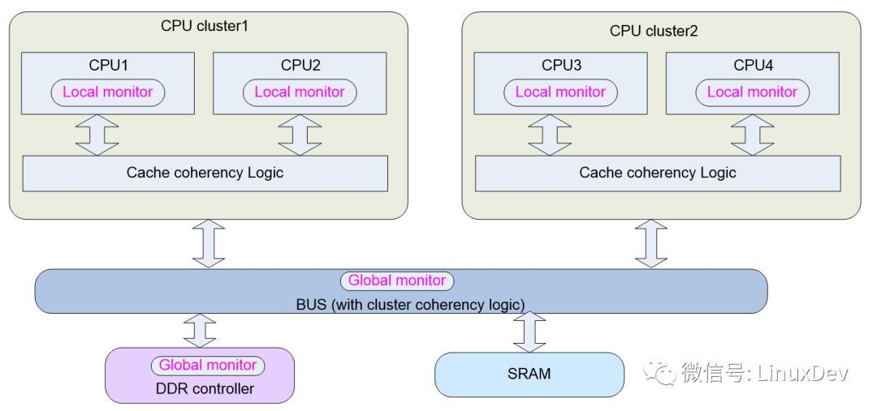
关于锁机制的实现
Test-and-Set是两个内存操作
如何在RISC指令中实现？
Exclusive Monitor
Load-Exclusive && Store-Conditional

Slide 112
为什么程序员倾向于锁 而不是信号量

Slide 113

中断、异常和系统调用的开销
■
PC跳转，但代价远超过函数调用
开销：
■
引导机制
建立内核堆栈
验证参数
内核态映射到用户态的地址空间
· 更新页面映射权限
内核态独立地址空间
结论：每个系统调用大概需要1000个指令的执行时间，虽然各种体系结构都尝试过优化，仍需要200ns以上的时间，甚至有的系统实现会到十几个微秒
· TLB
https://blog.csdn.net/Rong_Toa/article/details/110350807

Slide 114
让我们来思考一下多核
如何让关中断方法有效？
如何让TSL方法有效？
核间的数据交换的额外代价是什么？
核间的进程调度会带来什么问题？

Slide 115
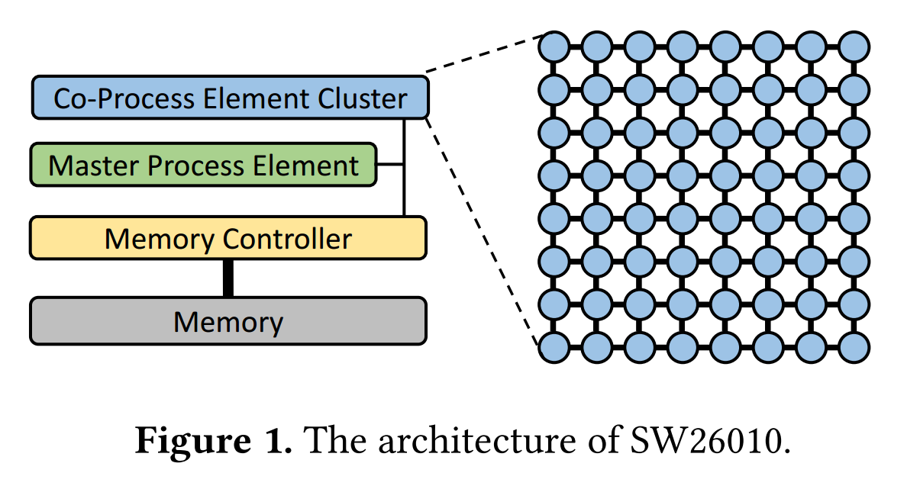
pLock：神威太湖之光上的锁机制
Xiongchao Tang, Jidong Zhai, Xuehai Qian, and Wenguang Chen. 2019. PLock: A Fast Lock for Architectures with Explicit Inter-core Message Passing. (ASPLOS '19).

Slide 116
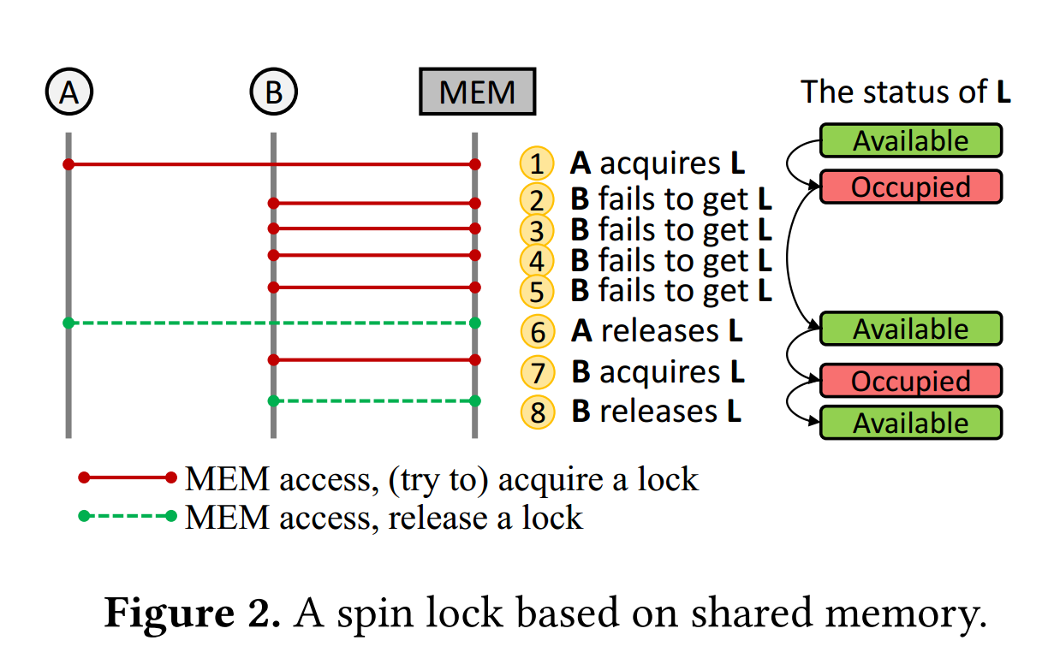
pLock：神威太湖之光上的锁机制

Slide 117
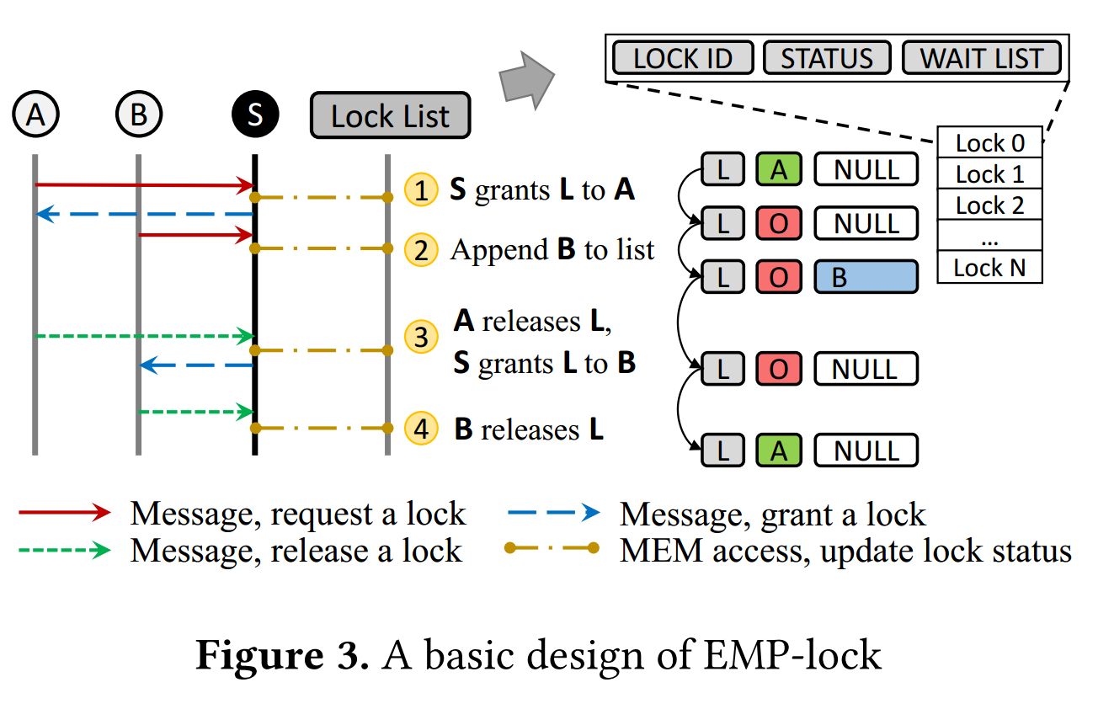
pLock：神威太湖之光上的锁机制

Slide 118
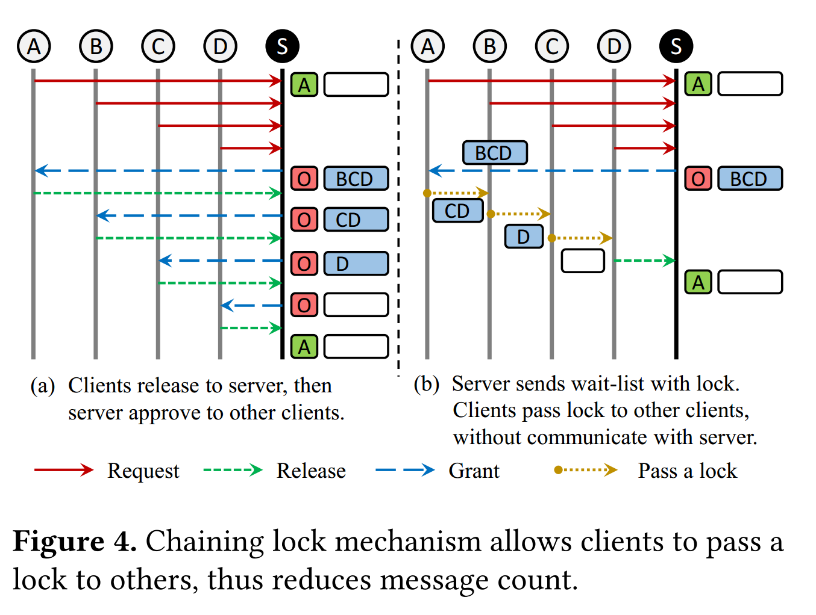
pLock：神威太湖之光上的锁机制

Slide 119
Thanks for your time! Questions & Answers

